Slide 1

Komuniciranje evropske kohezijske politike v Sloveniji v letu 2023

Slide 2

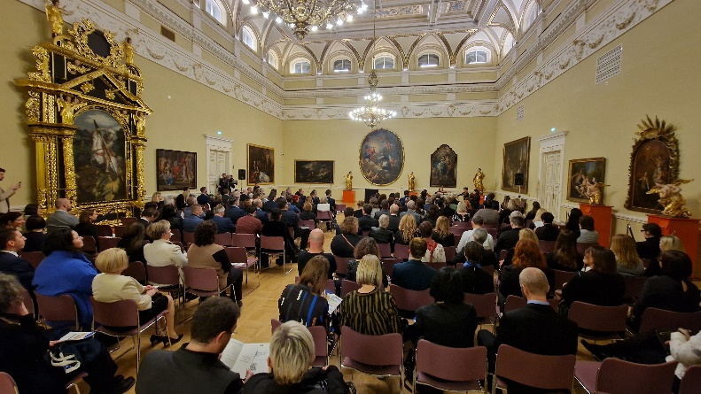
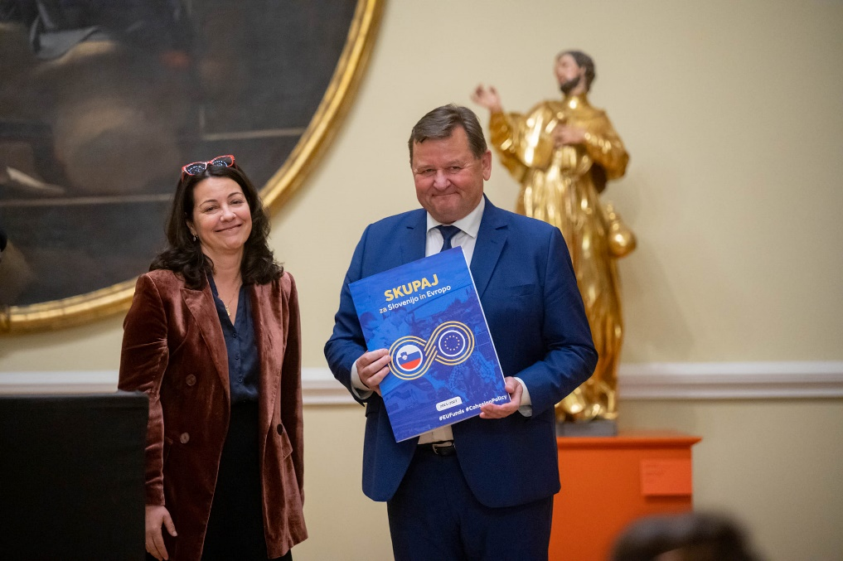

Komuniciranje Programa EKP 2021-2027
Slavnostni dogodek ob sprejetju Programa EKP
Povzetek programa za splošno javnost
Animirani film o EKP kot šolski pripomoček

Slide 3
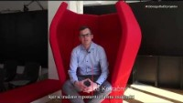
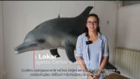

Dobre zgodbe
Kovačnica
Center o delfinih Morigenos
DOBRE ZGODBE, SPISANE Z EVROPSKIMI SREDSTVI, NAJDEMO V VSAKEM KOTIČKU NAŠE DRŽAVE
  Video predstavitve izdelujemo v lastni režiji – od zasnove, snemanja do post-produkcije.
  YOUTUBE ZBIRKA

Slide 4

Dobre zgodbe
OGLAŠEVANJE V TISKANIH MEDIJIH

Slide 5
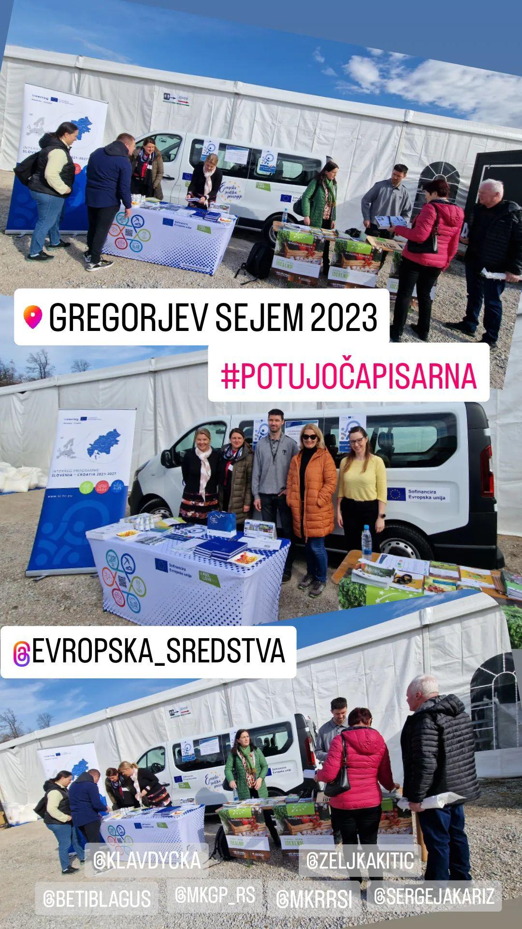
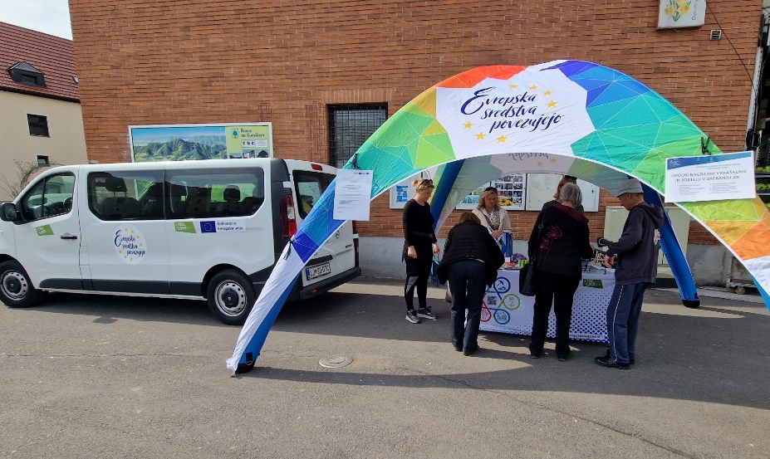
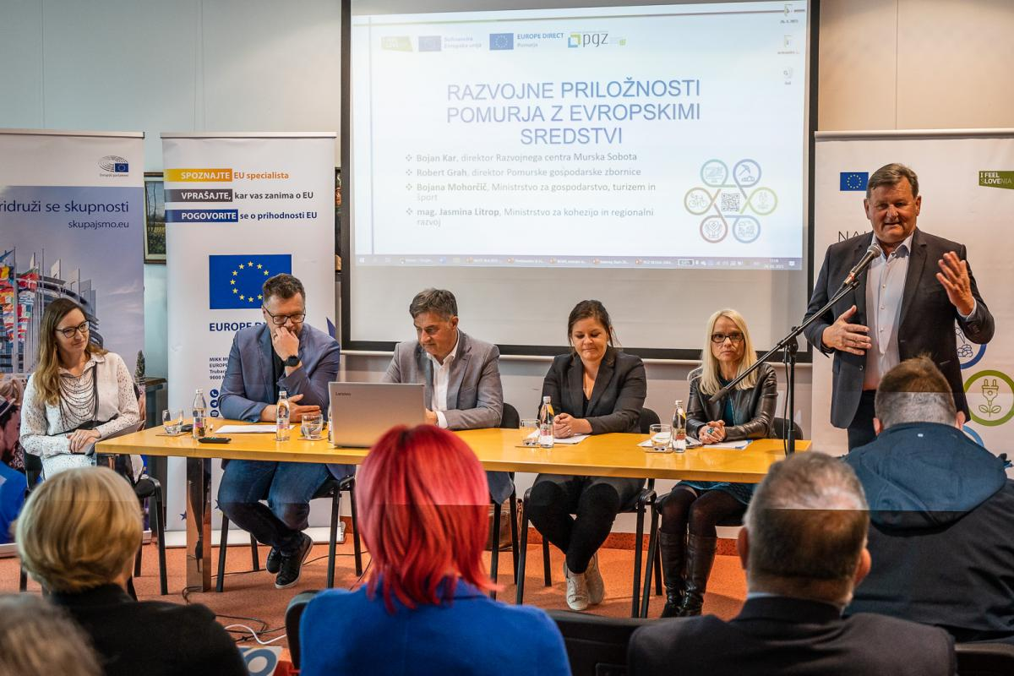
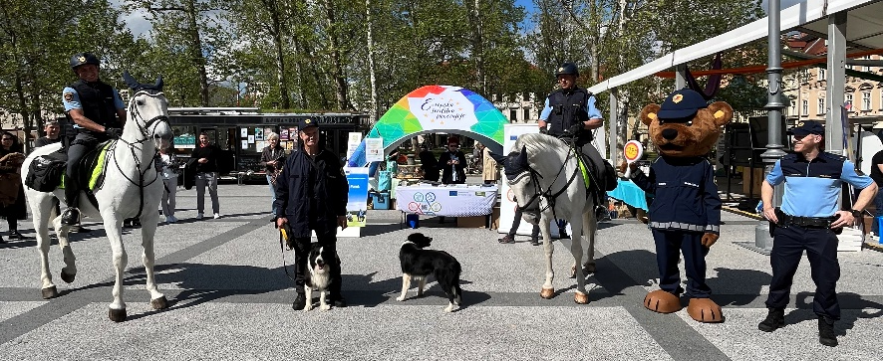
Skupni letni dogodek skladov EU
POTUJOČA PISARNA EVROPSKIH SREDSTEV V SODELOVANJU Z EUROPE DIRECT
DATUM | LOKACIJA
10.3. | Novo mesto – Gregorjev sejem
24.3. | Ravne na Koroškem
13.4. | Zasavje
19.4. | Maribor – Karierna tržnica
21.4. | Glavni trg, Celje – Festival prostovoljstva
25.4. | Gortanov trg, Koper
26.4. | Murska Sobota
9.5. | Ljubljana - Kongresni trg
Sodelujoči:
Program evropske kohezijske politike 2021-2027, Interreg programi, Program za pomorstvo, ribištvo in akvakulturo, Skladi EU s področja notranjih zadev, Program za odpravljanje materialne prikrajšanosti, Skupna kmetijska politika, opcijsko Načrt za okrevanje in odpornost.
Organizacija: Nacionalni koordinator v okviru INFORM-SI

Slide 6

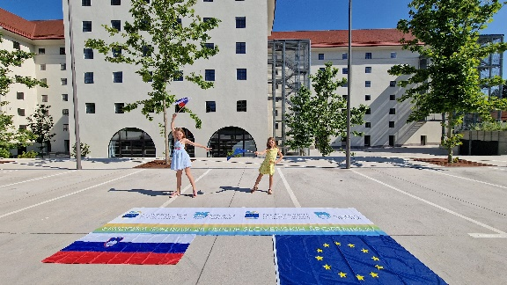

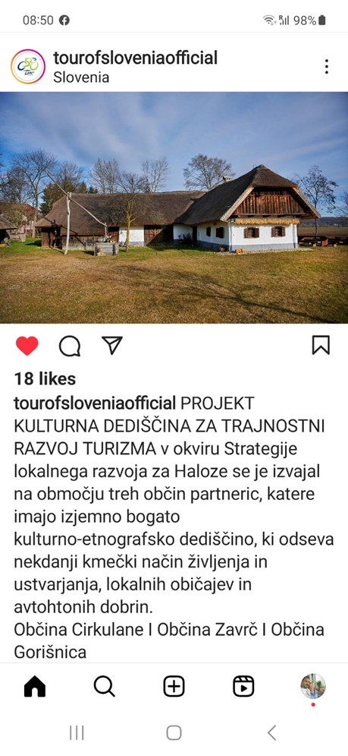



Dirka po Sloveniji | 14. do 18. 6. 2023
KOMUNIKACIJSKE AKTIVNOSTI V ČASU KOLESARSKE DIRKE
predstavitev petih projektov sofinanciranih z EU sredstvi s podpisom v prenosu v živo 10 -15 sekund na Eurosportu in RTVSLO;
komuniciranje kolesarskih povezav, sofinanciranih z EU sredstvi, po celi Sloveniji (vzhodni in zahodni kohezijski regiji);
predstavitev EU projektov v biltenu prireditve (str. 79);
predstavitev programa EKP in EU projektov na spletni strani dogodka;
in socialnih omrežjih (spletna stran: 6 člankov, Instagram: 6 objav, Facebook: 6 objav, Twitter: 6 objav)
Reel 2. in 4. etape

Slide 7
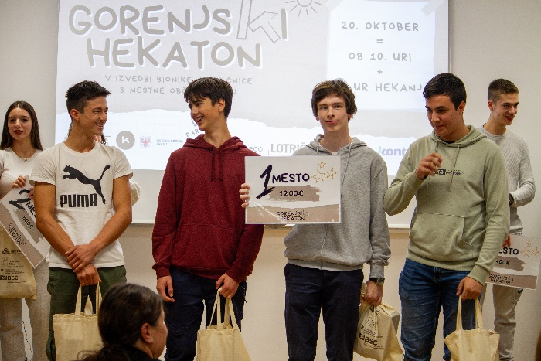
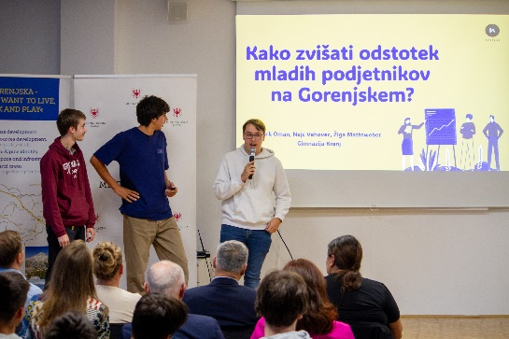
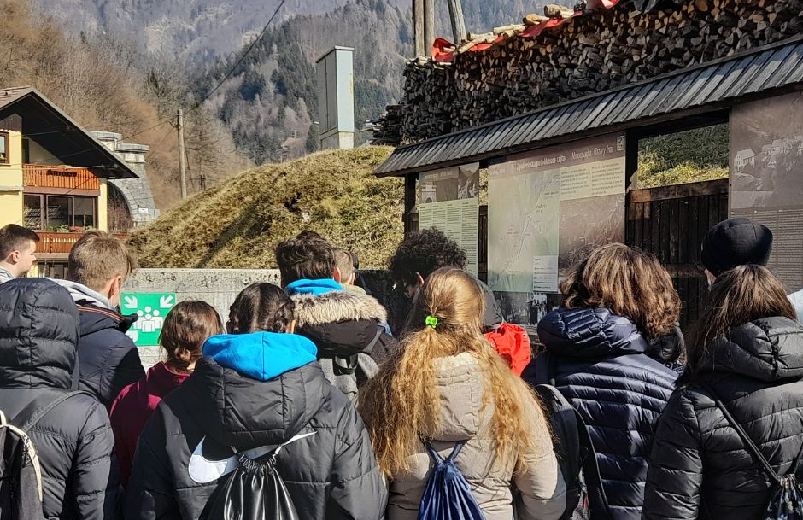
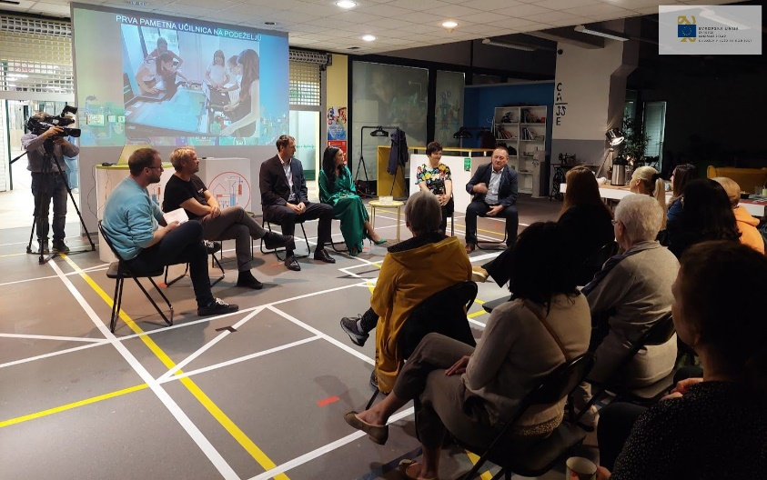
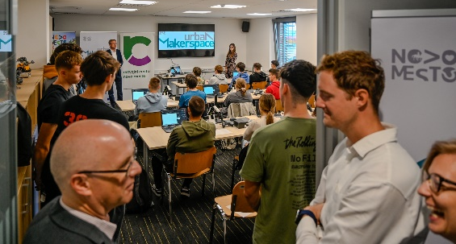

EU projekt, moj projekt 2023
Glasovanje za Naj EU projekt 2023
Zmagovalec: projekt RANE EKRANA, ki naslavlja alarmanten problem digitalne zasvojenosti.
Drugo mesto: projekt Prva pametna učilnica.
Tretje mesto: projekt Kovačnica.
V septembru in oktobru so po Sloveniji potekale predstavitve projektov, ki so bile oglaševane v lokalnih medijih.
Sodelujoči projekti:
  e-gradovi Posavja
  GeneratorKovačnica
  Lokalna eko zdrava tržnica
  Medgeneracijski urbani park
  Mrouce cajta
  Podjetniški inkubator Krško
  Proakt - zdravje na dlani
  Prva pametna učilnica
  UrbanMakerSpace
  Rane ekrana
Spletna stran aktivnosti

Slide 8
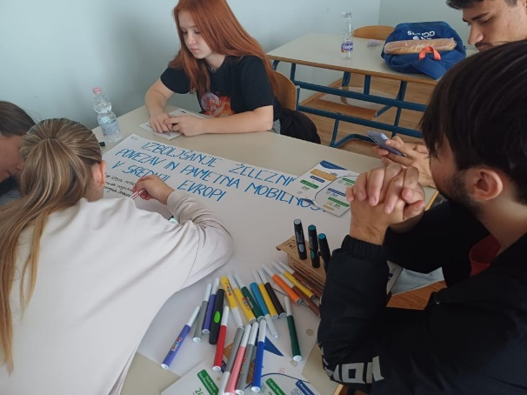

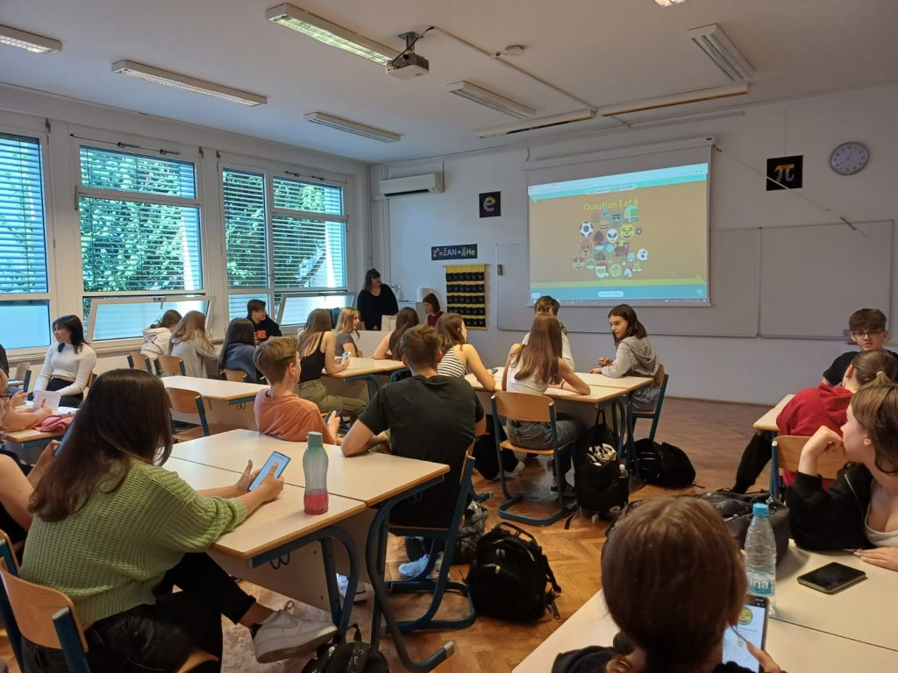
Šola kohezije (ASOC – At the School of Open Cohesion)
Šola kohezije (ASOC) spodbuja vključevanje dijakov v spremljanje učinkovitosti naložb kohezijske politike EU, pridobivanje veščin raziskovalnega novinarstva in spodbujanje kulture aktivnega državljanstva.
Partner:
Sodelujoče šole v šolskem letu 2023/24:
  Srednja ekonomsko-poslovna šola Koper
  Srednja tehniška šola Koper
  Biotehniška šola Šempeter
  Gimnazija Nova Gorica
  Gimnazija Ormož
  SIC Ljubljana
  Srednja vzgojiteljska šola, gimnazija in umetniška gimnazija Ljubljana
  IC Piramida Maribor, Srednja šola za prehrano in živilstvo
Dosedanja realizacija:
  5. oktobra 2023: prvi seminar z učitelji
  Od 6. oktobra 2023, obiski šol in “Podatkovna ekspedicija”
  25. oktober: nagovor ministra dijakom
Spletna stran Šole odprte kohezije

Slide 9

VIDEO | Spoznaj evropsko kohezijsko politiko
Z Emo in Vidom spoznajmo evropsko kohezijsko politiko in nekaj projektov, ki smo jih s pomočjo kohezijskih sredstev uspešno zaključili v Sloveniji.
Video je bil izdelan z namenom uvrstitve v učni proces za srednje šole.

Slide 10
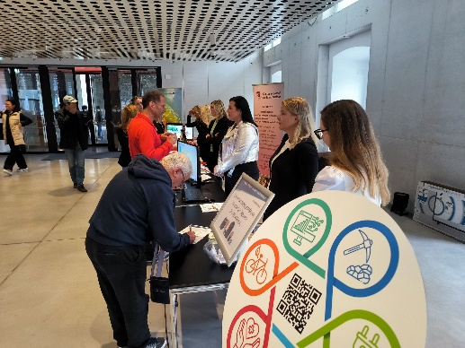
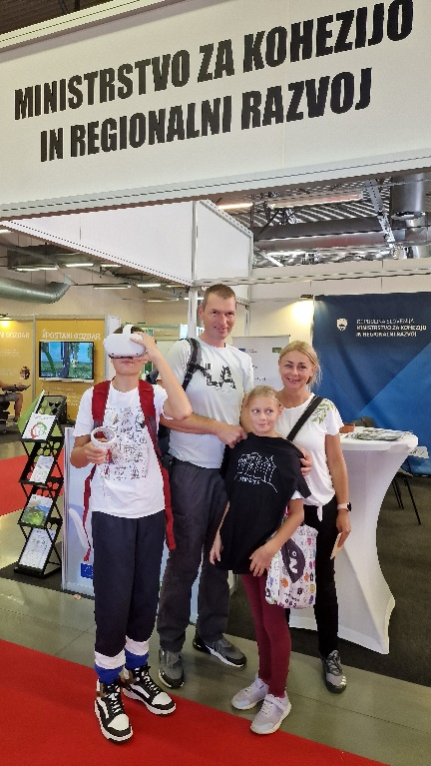
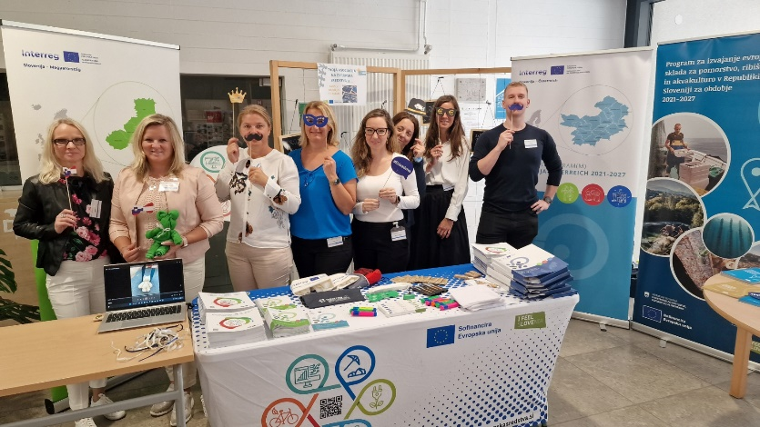
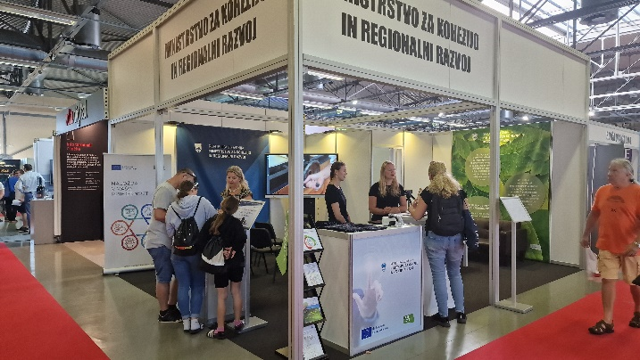
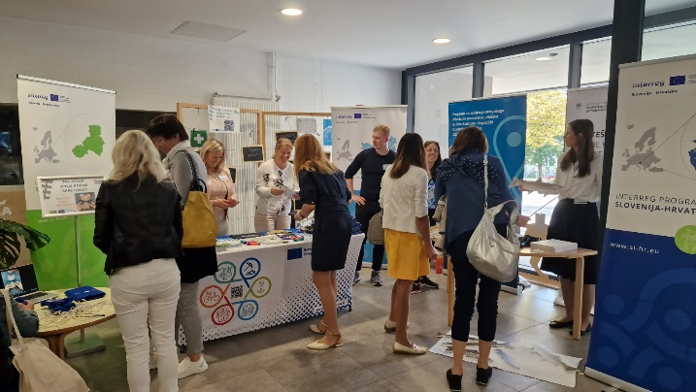
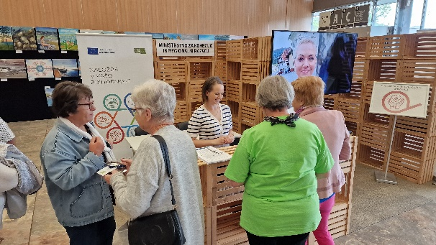
Pestro sejemsko dogajanje
Ker želimo, da vse potrebne informacije pridejo neposredno do ljudi, nas lahko najdete tudi na najrazličnejših sejmih. Med drugim smo se udeležili Informative, Dnevov medgeneracijskega sožitja, 55. sejma MOS v Celju in Festivala za tretje življenjsko obdobje v Ljubljani. Predstavili smo se tudi na Slovenskih regionalnih dnevih in dogodku za starejše v Cukrarni.
Nekaj utrinkov:

Slide 11


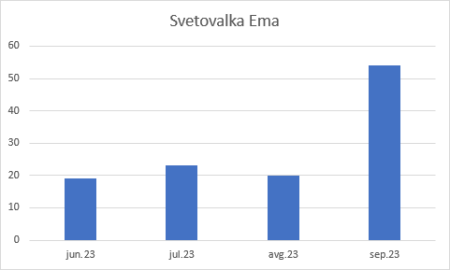
Oglaševanje
na lokalnih in regionalnih RA postajah s statusom programa posebnega pomena in Valom 202.
skupno 19 radijskih postaj
Prisluhnite oglasu:
Rezultat: Oglaševanje se je prelilo v dvakratno povečanje števila vprašanj interaktivni svetovalki Emi.

Slide 12
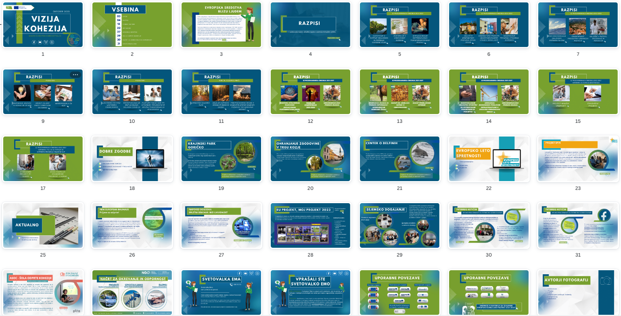


Vizija kohezija
S septembrom prenovljena podoba, ki vključuje tudi Interreg in NOO kotiček.
Poglejmo skupaj:

Slide 13

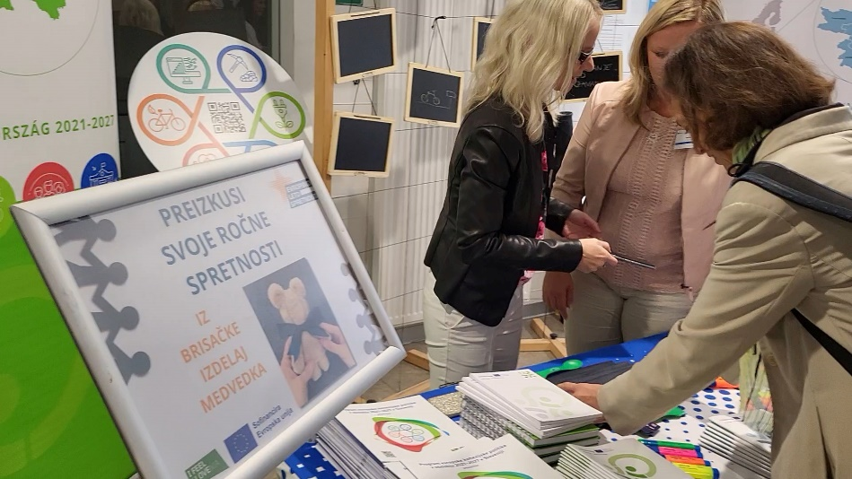
Evropsko leto spretnosti
Dosedanje aktivnosti:
Izjava za medije ministrov MJU in MKRR na postojanki potujoče pisarne v okviru osrednjega dogodka ob dnevu Evrope na Kongresnem trgu v Ljubljani.
Dobre zgodbe – video in infografike;
Vizija kohezija – uvodnik v majski številki in posebno poglavje v prenovljeni izdaji;
Vsebine in projekte, ki podpirajo spretnosti z evropskimi sredstvi, vključujemo v sejemske aktivnosti;
»EU projekt, moj projekt 2023« - kriterij za izbor je bil prispevek projekta h krepitvi spretnosti;
Šola odprte kohezije – ASOC - krepimo uporabne spretnosti dijakov – grafično oblikovanje, novinarsko raziskovanje in poročanje, video produkcija.

Slide 14
KOMUNICIRANJE EKP | 2023
Celoletne aktivnosti:
Vizija kohezija
Dobre zgodbe
FB in IG EU skladi – odločitve o podpori, razpisi, aktualne novice,
nagradne igre.
2023
2024
JULIJ
JANUAR
Mini družbena kampanja
AVGUST
Mini družbena kampanja (Kam na izlet) – Evropa v moji regiji
Slavnostni dogodek ob sprejetju Programa EKP 2021-27
Sejem Informativa 2023
Oglaševanje na radijskih postajah posebnega lokalnega pomena
DECEMBER
JUNIJ
Tiskovine ob koncu leta (koledarji,
rokovniki)
INFORM SI – 2. srečanje v letu 2023 (Srečanje komunikatorjev OU in PT v živo)
Sodelovanje na kolesarski dirki po Sloveniji
Mini družbena kampanja
FEBRUAR
SEPTEMBER
ASOC – Šola kohezije
Festival za tretje življenjsko obdobje
Konferenca na temo krožnega gospodarstva in javnih razpisov v povezavi z novo FP 2021-2027
EU projekt, moj projekt 2023
MOS – Celjski sejem
Mini družbena kampanja (Kam na izlet) – Evropa v moji regiji
MAJ
Zaključek Potujoče pisarne ob Dnevu Evrope na Kongresnem trgu
Dnevi medgeneracijskega sožitja
NOVEMBER
MAREC
Javnomnenjska
raziskava
Mini družbena kampanja
Karierni sejem
Oglaševanje v tiskanih medijih
Mini družbena kampanja (Kam na izlet) – Evropa v moji regiji
Skupni letni dogodek (v sodelovanju z EU direkt točkami) – potujoča pisarna
APRIL
Animirani film o EKP kot šolski pripomoček
INFORM SI – 1. srečanje v letu 2023 (Srečanje komunikatorjev OU in PT v živo) + Country Team meeting z EK
Skupni letni dogodek (v sodelovanju z EU direkt točkami) – potujoča pisarna
OKTOBER
Slovenski regionalni dnevi
EU projekt, moj projekt
Evropska sredstva za starejše v Cukrarni

Slide 15


HVALA ZA VAŠO POZORNOST!
VPRAŠANJA / PRIPOMBE / PREDLOGI

